Slide 1



基于“浙大钉”的学位论文
网上答辩方案
研究生院
信息技术中心

Slide 2
目录
一
答辩方案
二
注意事项
三
技术支持

Slide 3
一、答辩方案
01 准备阶段
02 答辩阶段
03 表决阶段
熟悉平台
建立群组
完善报告
做好演练
熟悉流程
预审材料
会议签到
开启视频
主持会议
独立答辩
独创性声明
作答辩报告
提问和答辩
休会
讨论评语
投票表决
达成决议
复会
宣读决议
宣布结束
Notes:
网上答辩可以分为三个阶段，分别是准备阶段、答辩阶段、表决阶段。由于是第一次大规模网上答辩，大家对网上答辩流程和使用的软件都不是很熟悉，因此准备阶段非常重要，首先要完成安装和熟悉浙大钉的准备工作，接下来答辩秘书建立相应的答辩群，并要求答辩委员和答辩人进群。然后答辩人要进一步完善答辩报告，并做好网上演练。答辩委员要在答辩秘书的引导下熟悉答辩流程和规则，并预审答辩材料。
接下来是答辩阶段，答辩秘书先进行会议签到，然后提前15分开启视频会议，召集与会人员，并确认所有人的网上视频状态。然后是答辩委员会主席开始主持会议并介绍答辩情况。答辩人展示答辩空间，并声明是在单独空间独立进行答辩。答辩人在宣读论文独创性声明后就开始做学位论文报告。报告完毕以后，答辩委员会和与会人员进行提问，答辩人答辩。
完成提问和答辩环节以后，进入表决阶段，主持人宣布休会，请答辩人和旁听人员暂时离席，答辩委员开始讨论，并形成答辩评语，再进行投票表决，达成决议以后，复会，请答辩人再次进入视频会议，答辩主席宣读答辩决议，答辩人致谢。答辩主席宣布本轮答辩结束，并进入下一轮或者结束。

Slide 4
01
准备阶段

Slide 5
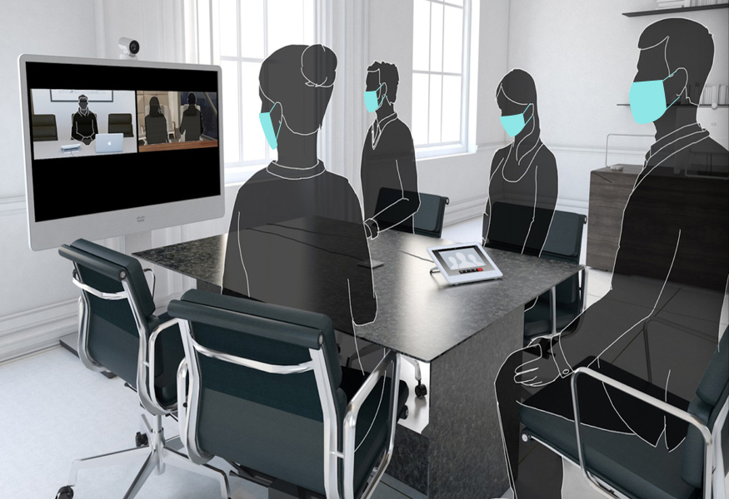
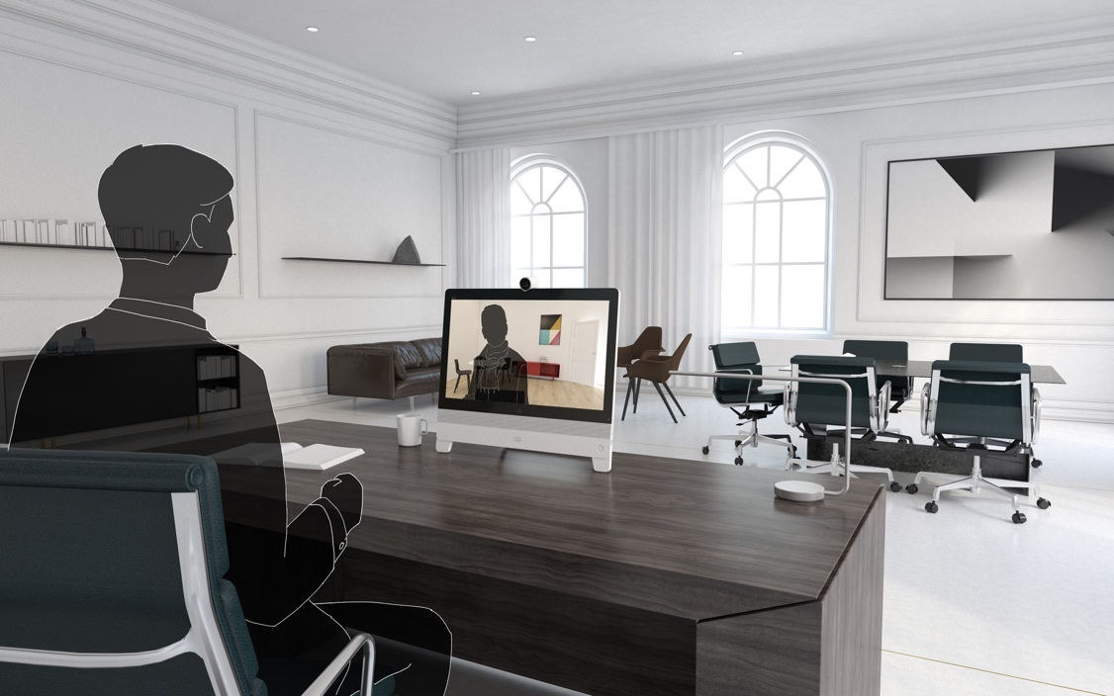
1、答辩模式
模式1
模式2
答辩人、旁听人员远程参会，答辩委员现场审议
答辩人、答辩委员、旁听人员都远程参会
Notes:
答辩模式有两种模式1是答辩人和旁听人员远程参会，答辩委员现场审议，好处是表决和讨论环节可以在线下完成，但是在当前疫情防控期间，要注意防护，场地要宽敞，做到通风和消毒。
模式2是所有人都通过网络进行远程参会。好处是安全。麻烦的是投票环节在网上，务必要做到万无一失，不能有瑕疵。
再次强调，所有研究生包括在职的同力硕士、同力博士和单证专硕研究生，在没有得到学校的许可，都不能返校参加答辩。

Slide 6



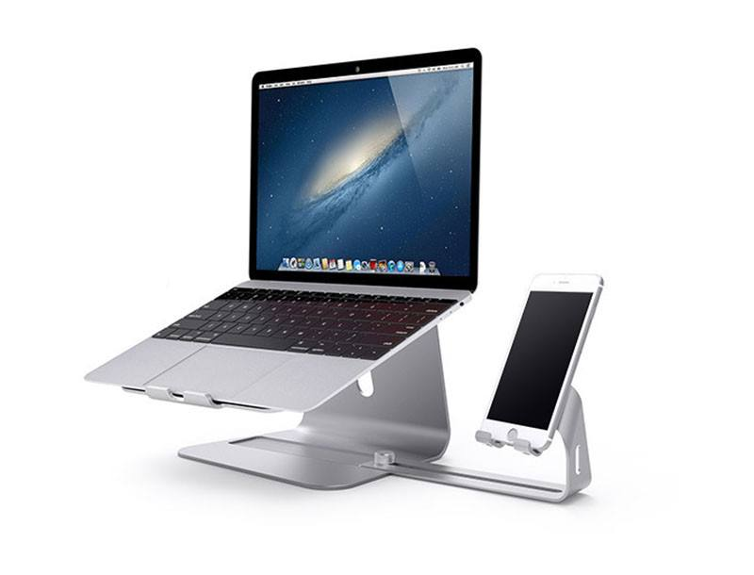
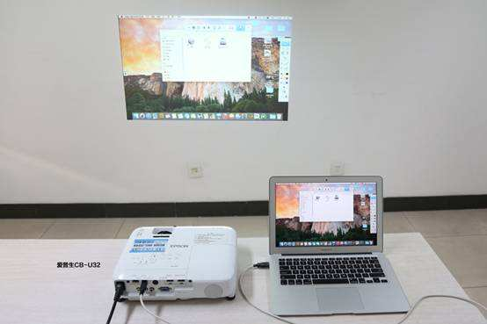

2. 设备推荐
答辩人
答辩秘书
答辩委员
笔记本电脑
笔记本电脑
笔记本电脑
平板电脑、手机
答辩人可以准备一部智能手机（静音状态），打开手机热点，在网络断线时备用。
Notes:
答辩人和答辩秘书，建议都使用笔记本，答辩委员可以使用笔记本、平台或者手机。
建议答辩人可以准备一部智能手机，开启静音，打开手机热点，作为家里网络出现问题时候的备用。

Slide 7
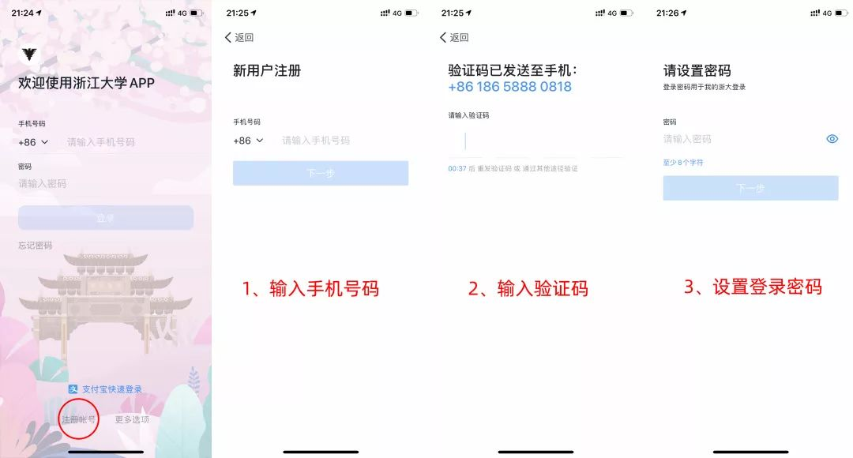

3、软件安装
第一步：下载浙大钉
第二步：用户注册
扫码下载浙大钉
答辩秘书和答辩人再安装PC端钉钉
非浙大老师安装钉钉
激活并登录浙大钉APP（很重要）
打开浙大钉，点击用户注册，按步骤激活；
Notes:
扫描下载，也可以在手机应用商店直接搜索浙江大学下载浙大钉。答辩人和答辩秘书再安装PC端的钉钉，非浙大老师请安装钉钉。
如果你还没有钉钉账号就进行用户注册和激活。

Slide 8
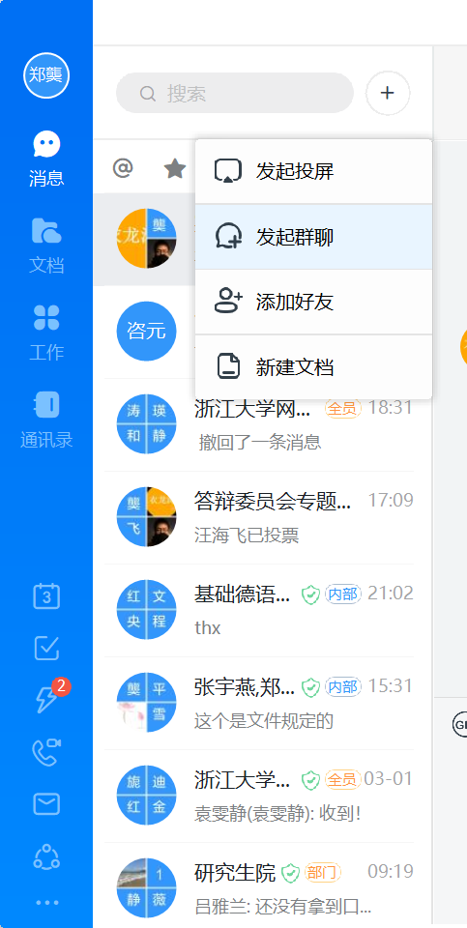
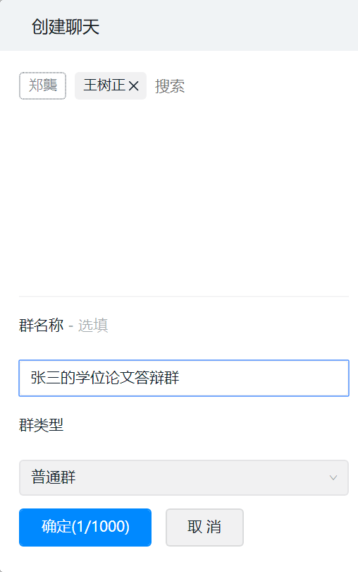
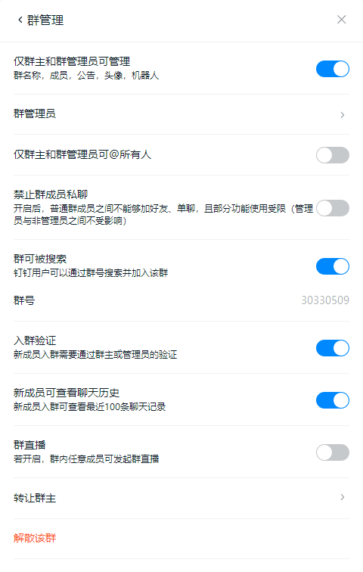
4、组建群组
注意事项
1
3
6
1. 校外或者没有通过浙大验证的参会人员，请先加答辩秘书为好友。
2. 群的类型选择普通群。
3.如答辩人和旁听人员很多，建议建两个群：
  答辩委员群。
  答辩人和旁听人员群。
答辩秘书为这两个群的管理员。
2
7
8
4
9
5

Slide 9
02
答辩阶段

Slide 10
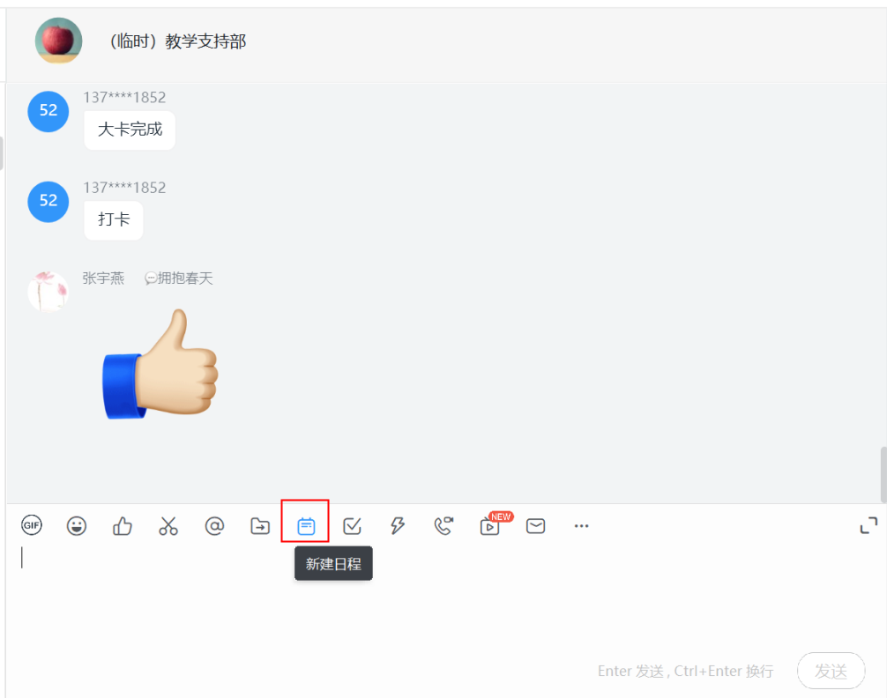
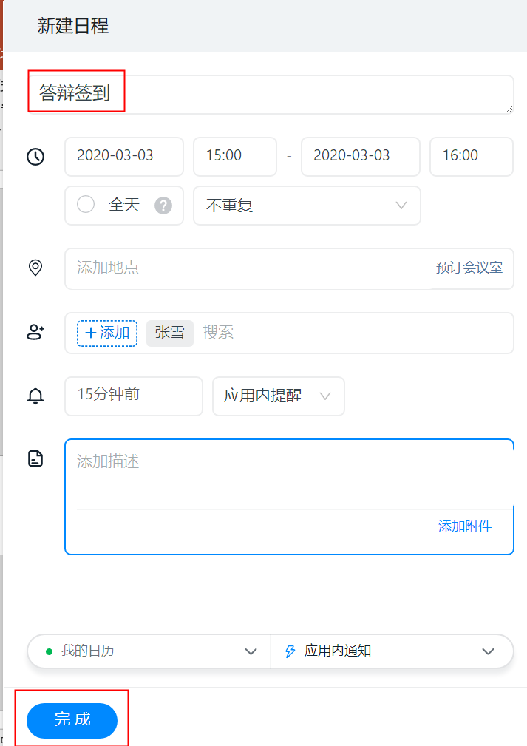
1、会议签到
答辩秘书在“答辩委员会群”创建日程
2
3
1
4
Notes:
添加需要签到的成员

Slide 11
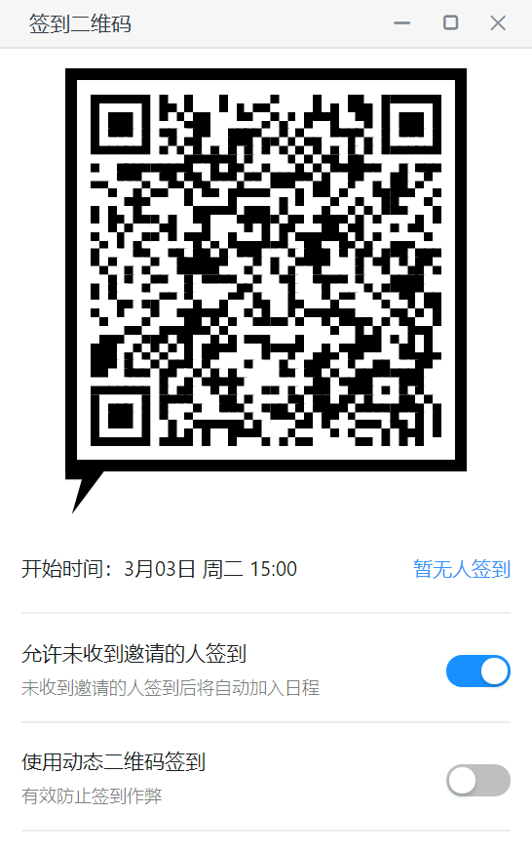
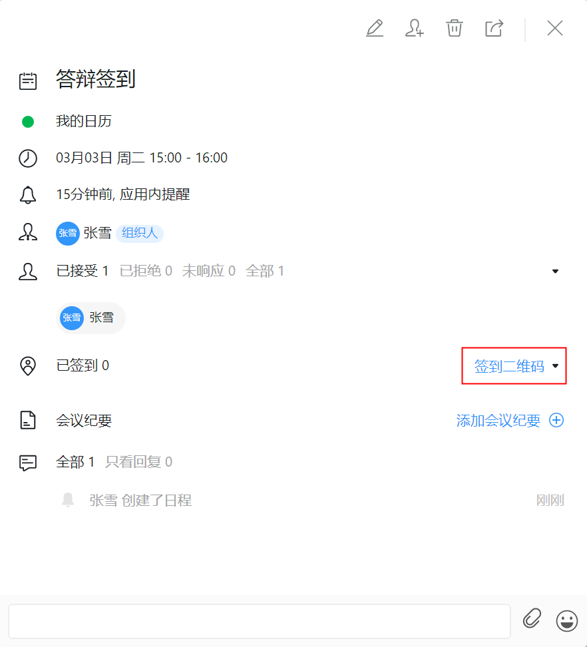
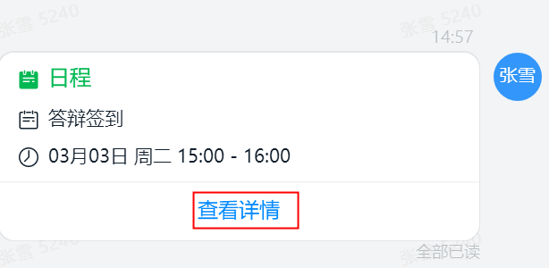
1、会议签到
获取日程的签到二维码，发群中，钉钉扫码签到

Slide 12
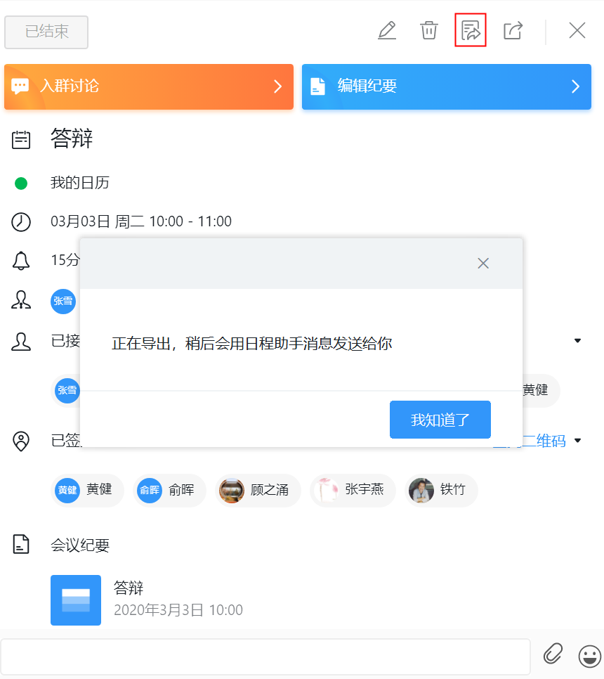
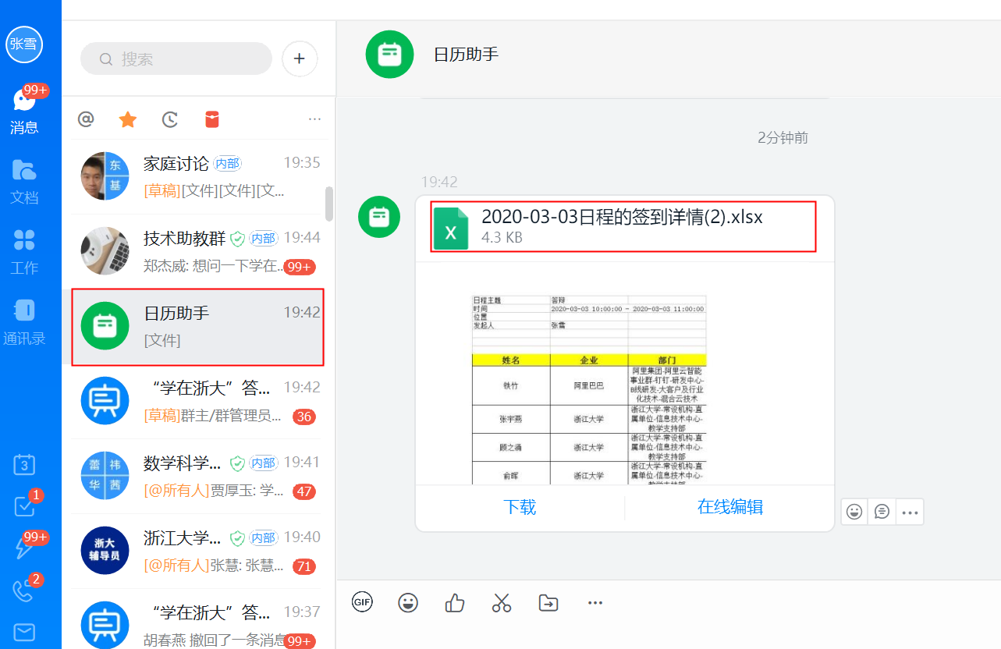
1、会议签到
查看签到情况，导出签到表格

Slide 13
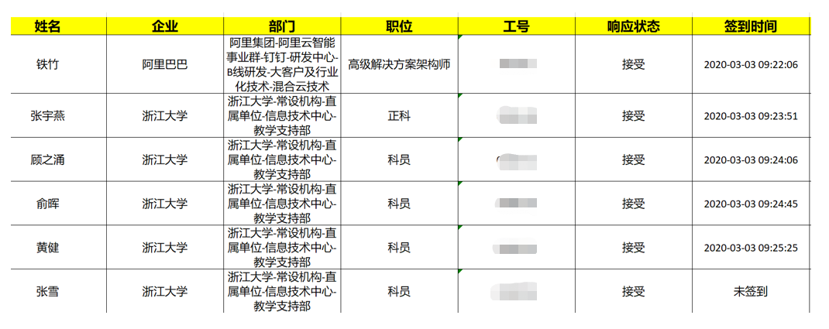
1、会议签到
签到结果可导出excel表格。

Slide 14
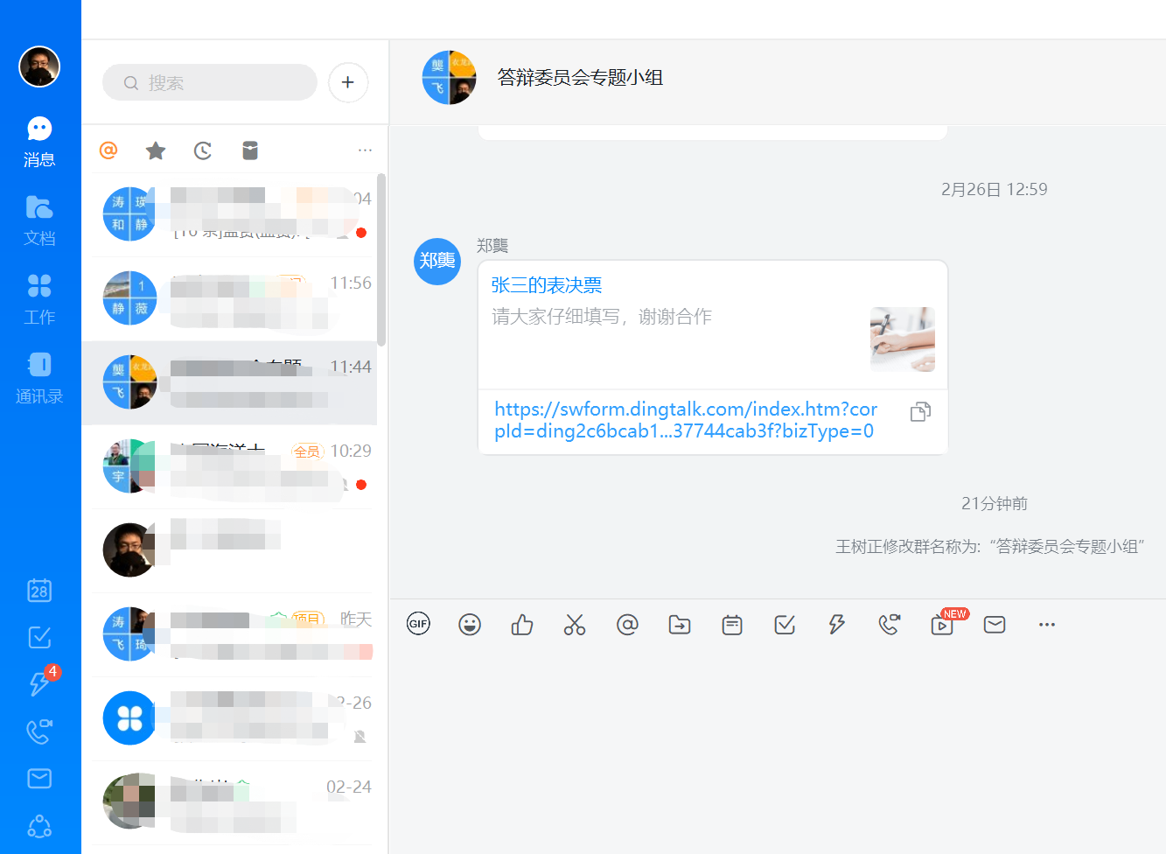
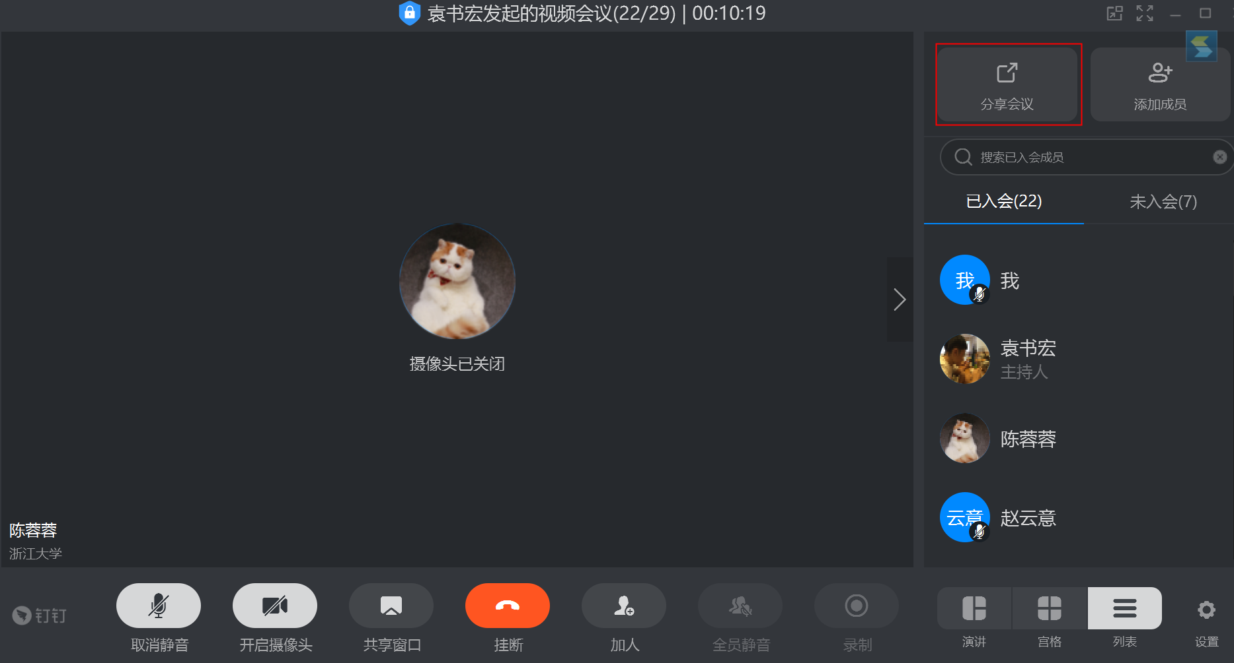
2、开启视频会议
提前15分钟，答辩秘书在答辩委员会群里启动视频会议。
将会议分享给答辩人和旁听人员。根据实际情况，也可以直接分享到”答辩人和旁听人员群“。
请答辩人和答辩委员确认与会情况。
3.点击会议分享
1.点击视频会议
2.点击列表

Slide 15
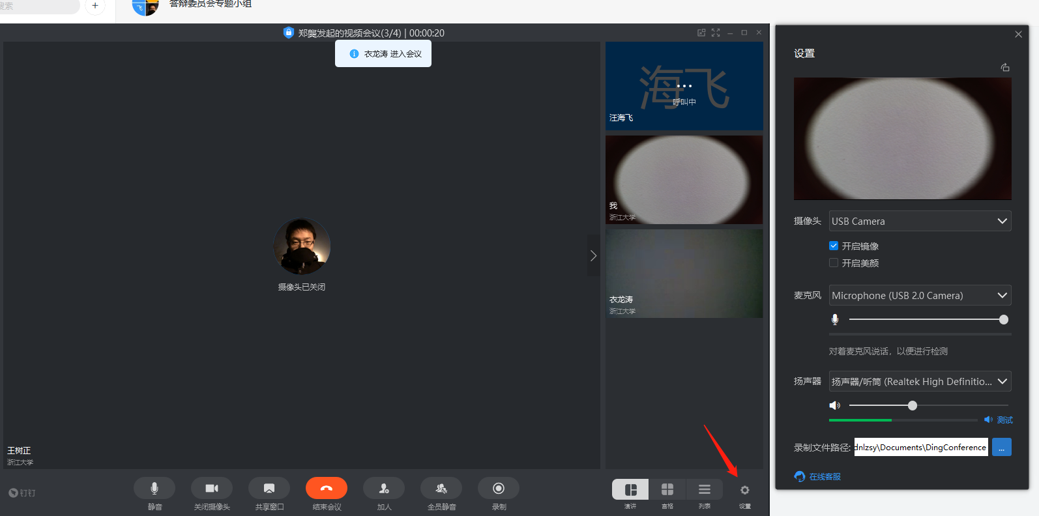
3、录制视频
可录制答辩过程
2.可更改录制的视频保存位置
3.点击录制
1.点击“设置”
答辩秘书在录制之前确保硬盘空间足够录制。

Slide 16
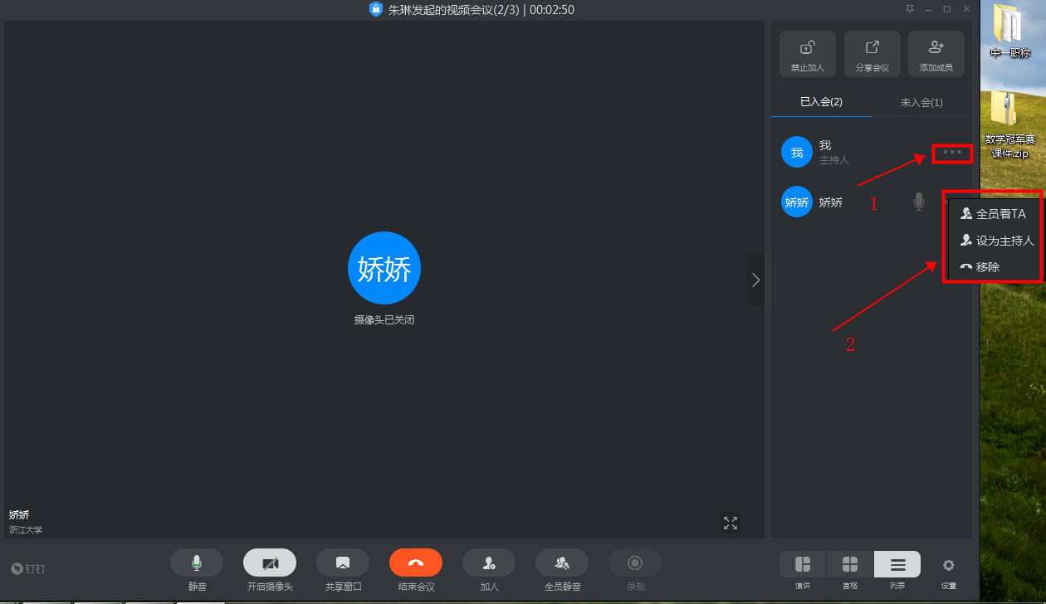
4、开始答辩
答辩委员会主席宣布答辩开始、宣读答辩委员会成员和秘书名单、学位申请人及其指导教师姓名、学位论文题目等，并主持会议。
答辩秘书将答辩人设置为“全员看TA”
请答辩人将摄像头环视一周，并声明在独立空间自主答辩。
答辩人宣读《论文独创性声明》，并开始报告论文的主要内容。
请答辩委员会和与会人员提问。
答辩人根据提问进行回答问题。
可共享PPT及相关文档

Slide 17
03
表决阶段

Slide 18
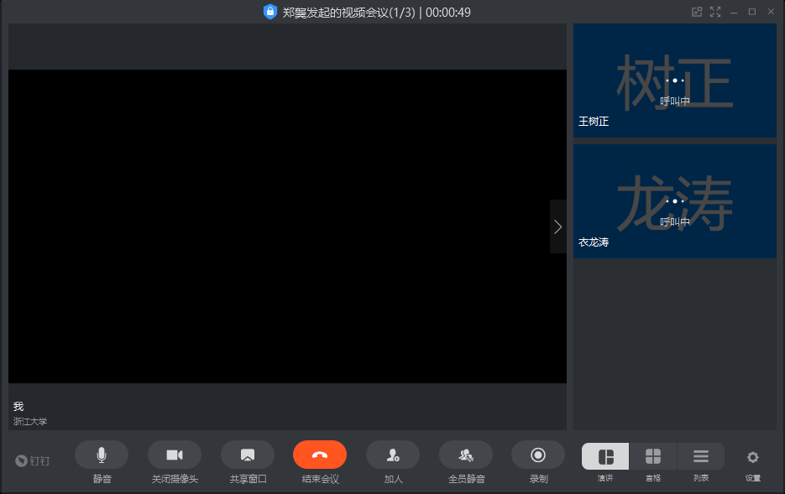
1、委员讨论
注意事项
答辩委员会内部讨论前，答辩秘书确认答辩人和旁听人员已经退出会议，内部讨论内容主要包括：
(1) 宣读论文评阅人的综合评语；
(2) 答辩委员会举行会议讨论；
(3)形成并通过答辩评语。
(4)投票表决是否同意毕业和授予学位、最后形成答辩决议。

Slide 19
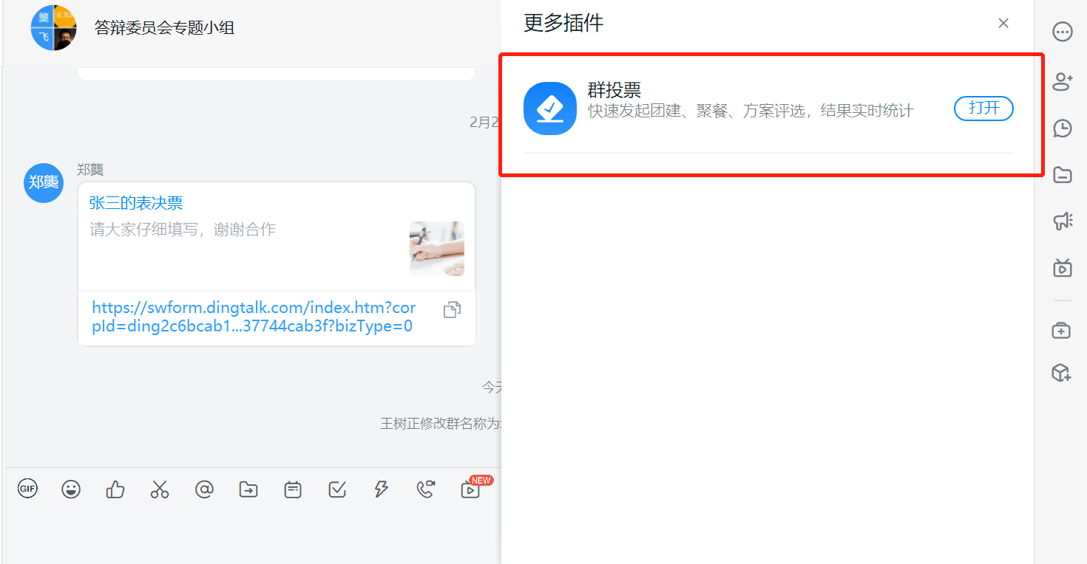
2、匿名投票
创建表决票
2. 点击这里发起投票
1. 点击这里

Slide 20
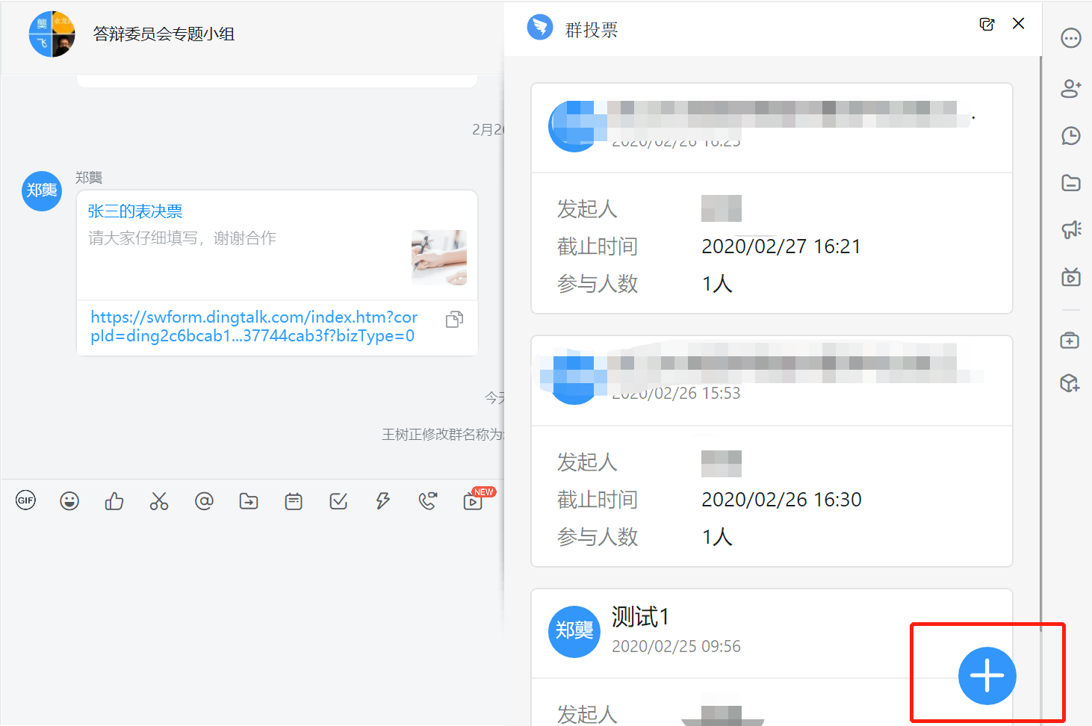
2、匿名投票
新建投票

Slide 21
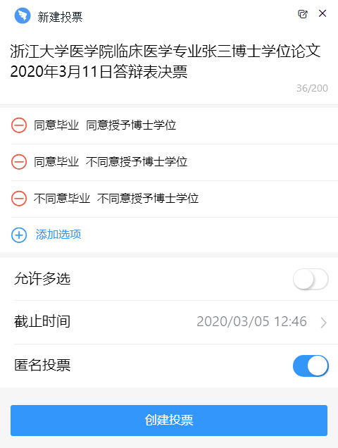
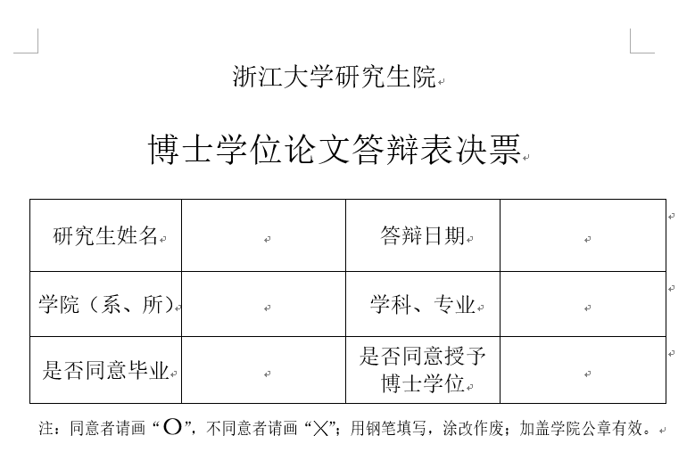
2、匿名投票
输入投票主题
输入投票选项
设置截至时间
打开匿名投票

Slide 22
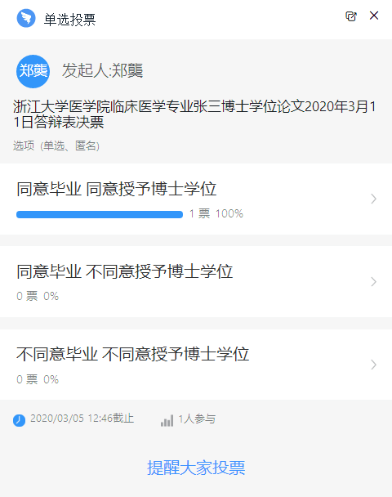
2、匿名投票
答辩秘书完成表决票制作以后，提醒全体委员到答辩群中进行投票。
答辩秘书确认所有委员都完成投票后，将汇总结果发给答辩委员会主席。
答辩委员会主席在会上向全体委员宣读投票结果，所有委员会上确认投票结果。
事后，答辩秘书将确认后的投票结果整理至表决票及答辩决议书等纸质材料上，并将投票截图打印盖学院（系）章和纸质表决票存放一起。

Slide 23
3、宣读结果
复会，再次邀请答辩人参会
答辩人答谢，并可对决议提出质疑或提出保留意见
1
2
3
4
答辩委员会主席宣读
《答辩决议书》
主席宣布本轮答辩会结束，开始下一轮答辩或者结束

Slide 24
二、注意事项
进行预演
预演非常重要，请答辩人、答辩秘书、答辩委员要进行测试预演。如有问题尽快解决。
全程录制
一定要确保整个答辩过程是全程录制下来的，做到公开公正、真实完整、全程可记录可复查。
01
04
提早进场
答辩秘书提早15分钟开启视频会议，确保所有人顺利入场。
匿名投票
按照文件要求，需要进行匿名投票。
02
05
保持安静
在与会过程中，没有发言的人员开启话筒静音模式。
电子签名
所有需要签名之处，请先使用电子签名，待疫情解除后进行相应纸质材料的补签名并提交归档。
03
06

Slide 25
网上答辩信息中心技术支持联系方式
序号 | 对接院系 | 技术 联系 | 联系方式 | 邮箱
1 | 控制学院、光电学院 | 陈俊 | 13505716656 | junhz@zju.edu.cn
2 | 化学系、经济学院 | 赵云意 | 13868149401 | zhaoyunyi@zju.edu.cn
3 | 人文学院、教育学院 | 张书静 | 18858110763 | ellie001@zju.edu.cn
4 | 体艺部、马克思主义学院 | 陈默 | 18658880818 | mochen@zju.edu.cn
5 | 生仪学院、海洋学院 | 姜友斌 | 13606808030 | jiangyoubin@zju.edu.cn
6 | 地科学院、生命科学学院 | 孙国良 | 13606808010 | sgl8010@zju.edu.cn
7 | 国际教育学院、法学院 | 赵文婷 | 17887916325 | zhaowt@zju.edu.cn
8 | 生工食品学院、数学学院、艺术与考古学院 | 赵亚萍 | 13656655058 | zyping@zju.edu.cn
9 | 化工学院、高分子系 | 王勇超 | 13082832236 | ychwang@zju.edu.cn
10 | 农学院、动物科学学院 | 柴惠芳 | 13858010602 | chaihf@zju,edu.cn
序号 | 对接院系 | 技术 联系 | 联系方式 | 邮箱
11 | 管理学院 | 孟赟 | 13758136167 | mengyun110@zju.edu.cn
12 | 能源学院、物理学系 | 袁妍 | 13857157576 | accayy@zju.edu.cn
13 | 工程师学院、电气学院 | 赵峰 | 13958014620 | miles-zhaof@zju.edu.cn
14 | 机械学院、信电学院 | 陈建钧 | 13906516054 | jianjun.chen@zju.edu.cn
15 | 传媒学院、公共管理学院（社会学系） | 谢松山 | 13616552862 | summus@zju.edu.cn
16 | 药学院、国际校区 | 许国辉 | 13588482010 | ghxu@zju.edu.cn
17 | 外语学院、心理系 | 冯洁莹 | 15058164320 | fengjieying@zju.edu.cn
18 | 计算机学院、软件学院 | 杨春玲 | 15267061350 | chly@zju.edu.cn
19 | 建筑工程学院、航空航天学院 | 陈蓉蓉 | 13588052428 | chenrr@zju.edu.cn
20 | 医学院 | 常晓洁 | 13606547793 | changxj@zju.edu.cn
21 | 环资学院、材料学院 | 云霞 | 13588054445 | yunxia@zju.edu.cn
Notes:
各学院（系）成立相应的工作组，认真做好组织实施工作，继续发挥各学院（系）青年技术骨干教师和信息技术中心技术人员力量，高质量完成学位论文网上答辩和学位授予工作。

Slide 26
希望大家多提宝贵建议
88981434
zhengyan@zju.edu.cn
✆
✉

Slide 27
大家一起努力，服从国家防疫大局，高质量地做好学位论文答辩与学位授予工作。

Slide 28
谢谢

